Slide 1
Journal seminar （the second semester）
Homework
M1 Hiroto Kimura

Slide 2
Outline
●光ファイバ製造方法
●偏波保持ファイバ
●誘導ラマン散乱
●Dual-wavelength発生原理

Slide 3
光ファイバ製造方法

Slide 4
偏波保持ファイバ
複屈折率とクロストーク特性が重要！
$$B=\frac{β_{x}−β_{y}}{k}=\frac{∆β}{k}$$
$$L=\frac{2π}{∆β}=\frac{λ}{B}$$
B：複屈折率
β：各偏波モード伝播定数
L：ビート長
X方向：引っ張り
Y方向：圧縮
偏波保持
$$η=10log\frac{P_{x}}{P_{y}} (η：偏波クロストーク)$$
引用）古川電工時報 第109号 (2002)

Slide 5
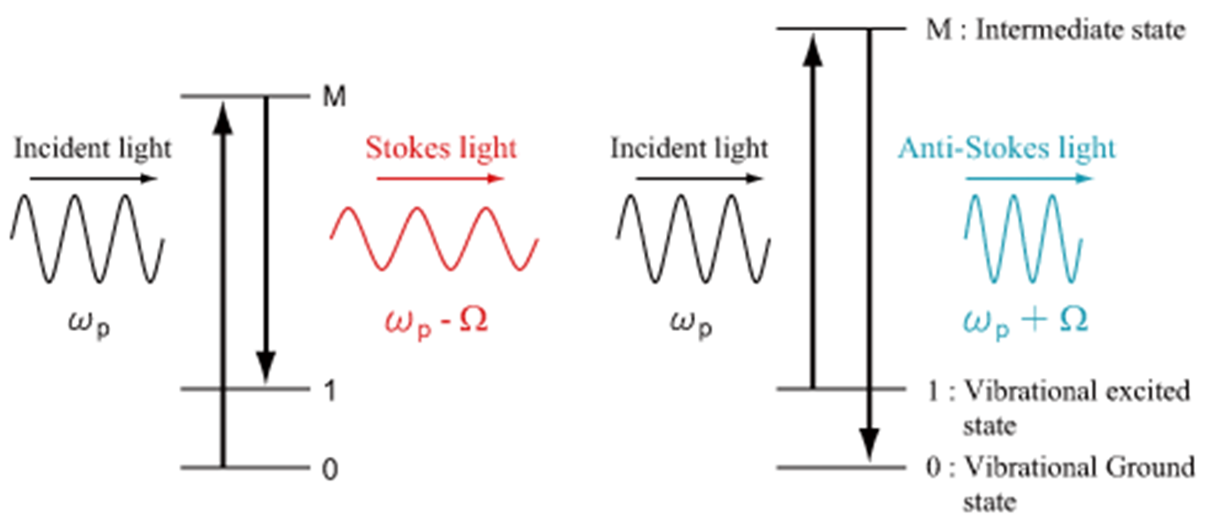
誘導ラマン散乱
非線形媒質にあるラマン閾値を超えるポンプ光が入射すると
ポンプ光により、
振動基底状態→中間状態
格子が熱的に励起されている場合等

Slide 7
資料1

